Slide 1
ChinaVis Data Challenge 2018 Mini challenge 1
数据可视化与可视分析
强志文
2018年6月

Slide 2
目录 Contents
1
问题简述
2
设计思想
3
系统展示
4
问题解答
5
归纳总结

Slide 3
目录 Contents
1
问题简述
2
设计思想
3
系统展示
4
问题解答
5
归纳总结

Slide 4
背景介绍
某互联网公司有几百名员工，分属财务、人力资源和研发三个部门。
公司正在全力研发一款重量级新产品，为了确保新产品顺利发布，公司高层决定临时成立内部威胁情报分析小组。
设计并实现一套可视分析解决方案，帮助该公司及时准确地找出可能存在的内部威胁情报。

Slide 5
数据说明
公司内部2017年11月共30天的多种监控数据
登录日志：员工通过自己主机或跳板机的应用程序，登录服务器或数据库时生成的日志。
网页访问日志：公司内部所有员工的网页访问记录。
邮件日志：经过公司邮件服务器的收发邮件信息。
打卡日志：公司每个员工每天上下班时间。
TCP流量日志：记录公司内部网络活动产生的TCP连接。

Slide 6
题目说明
分析公司内部员工所属部门及各部门的人员组织结构，给出公司员工的组织结构图。
分析该公司员工的日常工作行为，按部门总结员工的正常工作模式。
找出至少5个异常事件，并分析这些事件之间可能存在的关联，总结你认为有价值的威胁情报

Slide 7
目录 Contents
1
问题简述
2
设计思想
3
系统展示
4
问题解答
5
归纳总结

Slide 8
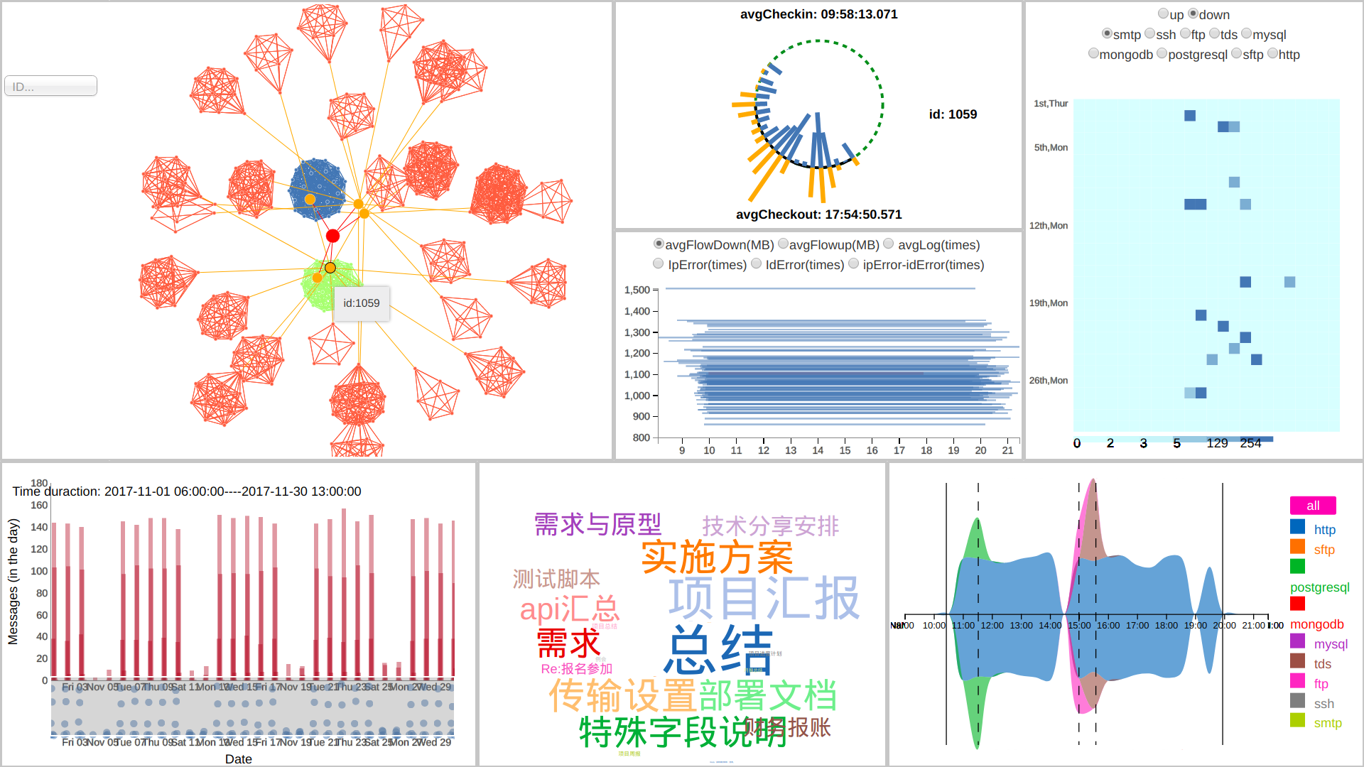
设计思想

Slide 9
设计思想

Slide 10
设计思想

Slide 11
设计思想
设计思想

Slide 12
设计思想

Slide 13
设计思想

Slide 14
设计思想

Slide 15
目录 Contents
1
问题简述
2
设计思想
3
系统展示
4
问题解答
5
归纳总结

Slide 16
目录 Contents
1
问题简述
2
设计思想
3
系统展示
4
问题解答
5
归纳总结

Slide 17
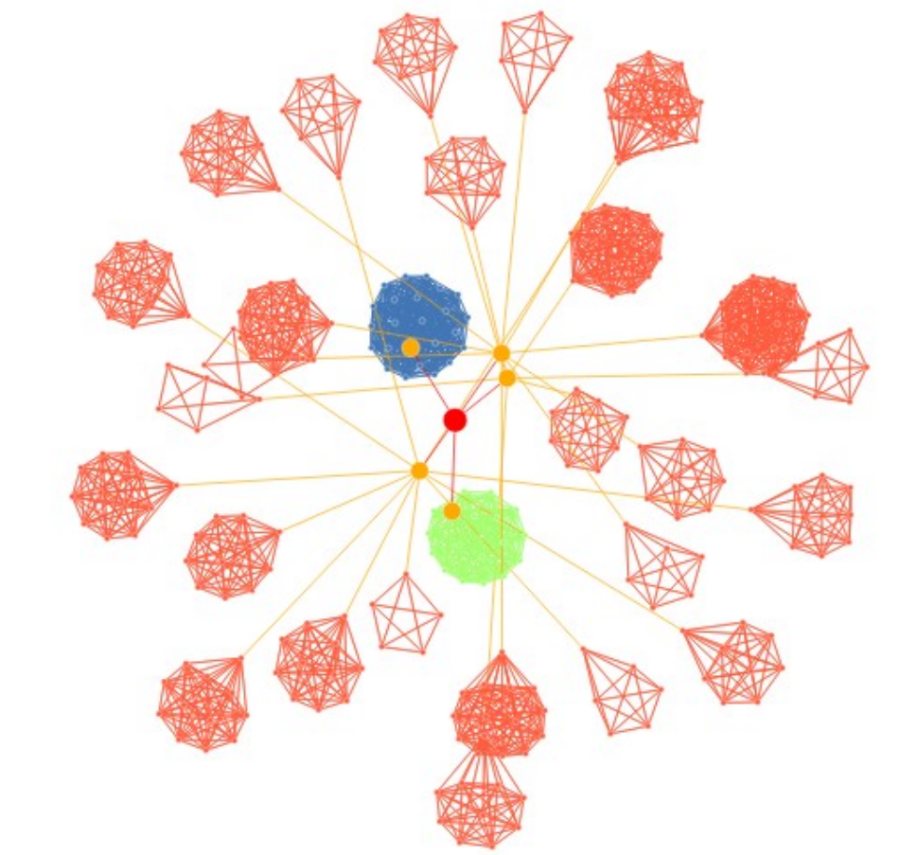


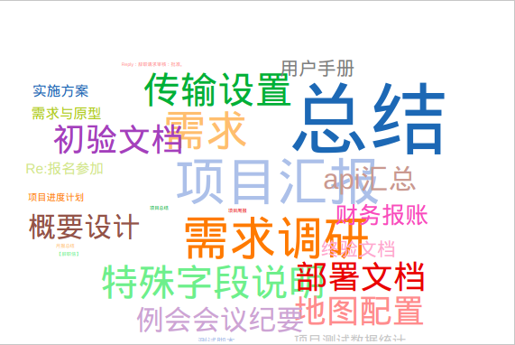
问题1：员工所属部门

Slide 18
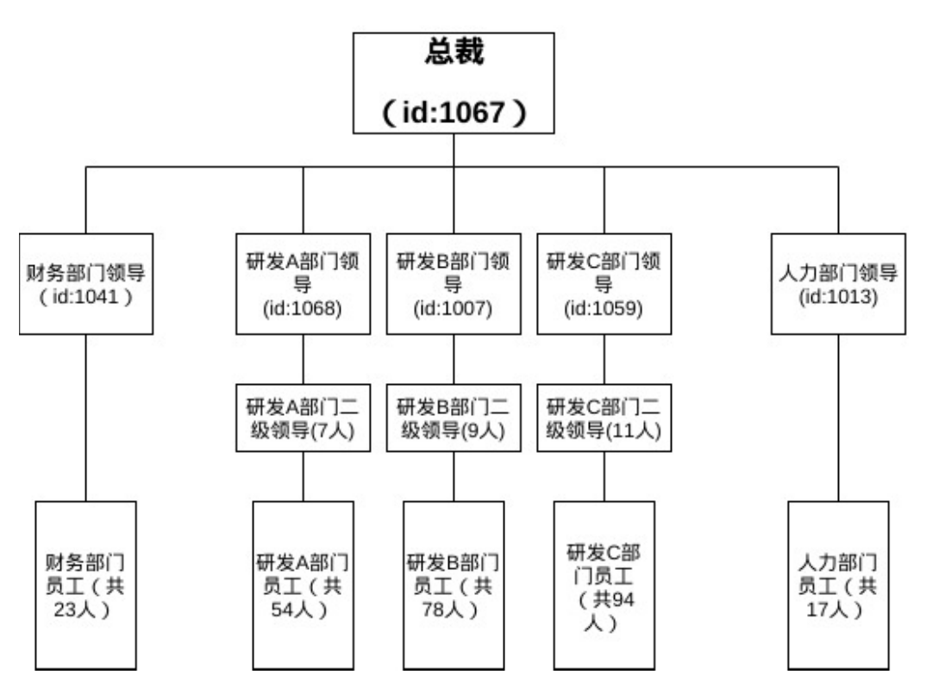
问题1：员工组织结构
公司员工组织结构图

Slide 19
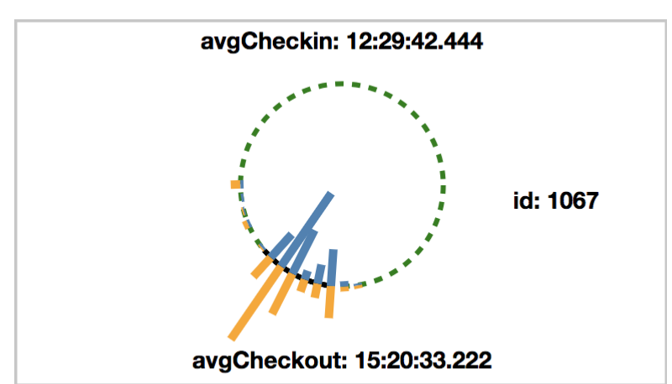
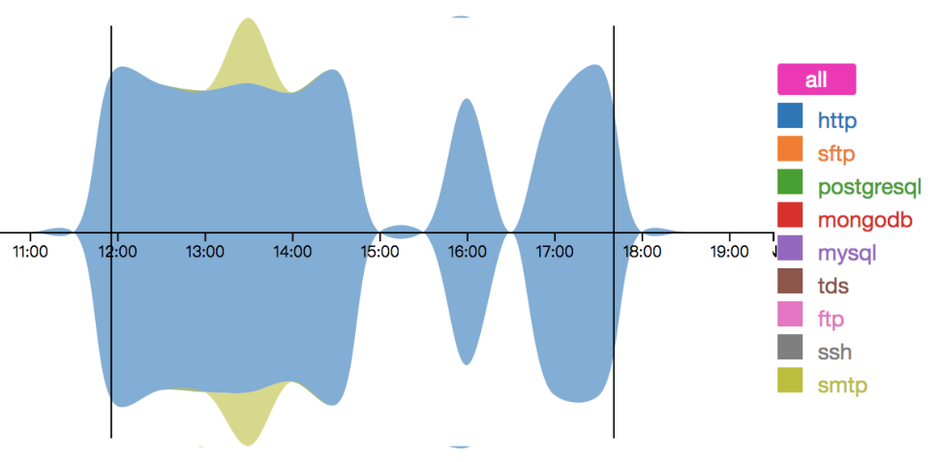
问题2：总裁工作行为
总裁在公司时间不长，集中在下午
总裁所使用的协议基本上为http,smtp
总裁使用电脑以网上访问和发邮件为主

Slide 20
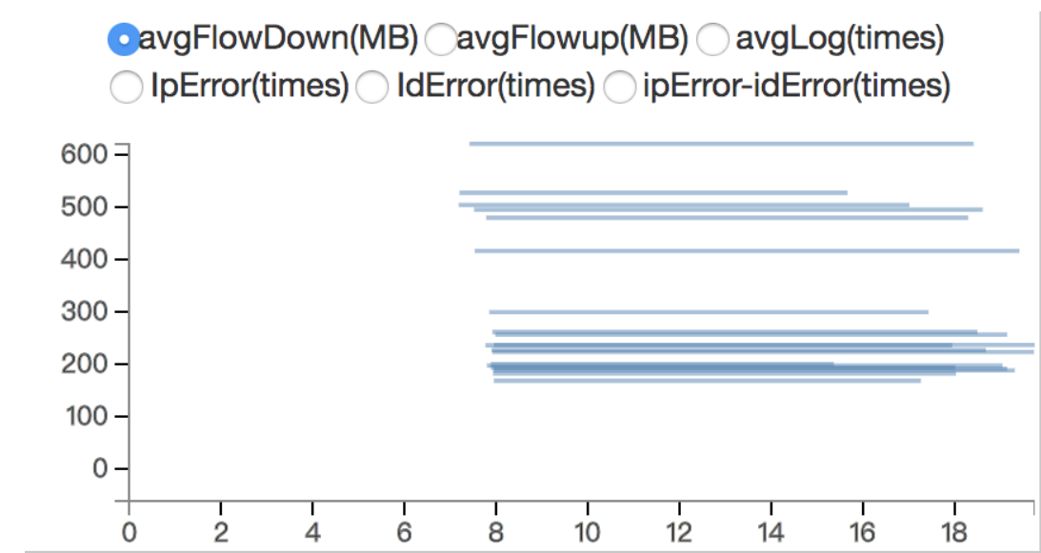
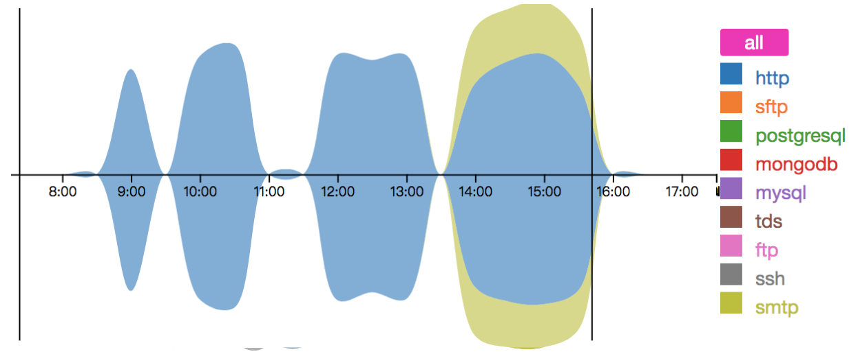
问题2：财务部门工作行为
上班时间集中于8点，下班时间集中于6点
使用的协议基本上为http,smtp
使用电脑以网上访问和发邮件为主

Slide 21
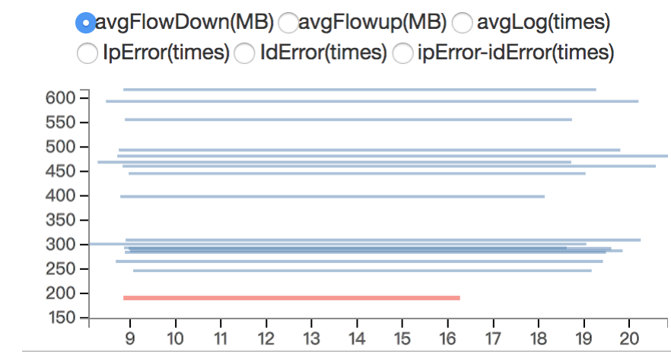
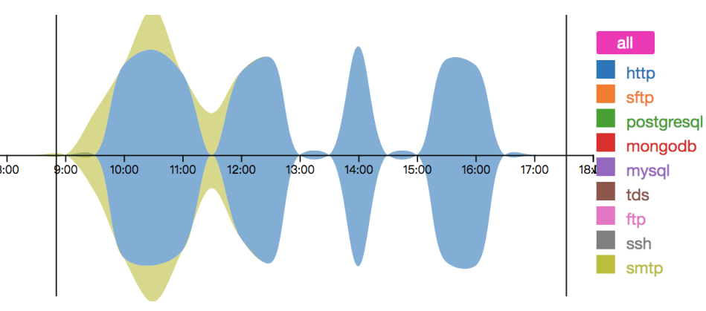
问题2：人力部门工作行为
上班时间集中于9点，下班时间多在于7点以后
使用的协议基本上为http,smtp
使用电脑以网上访问和发邮件为主

Slide 22
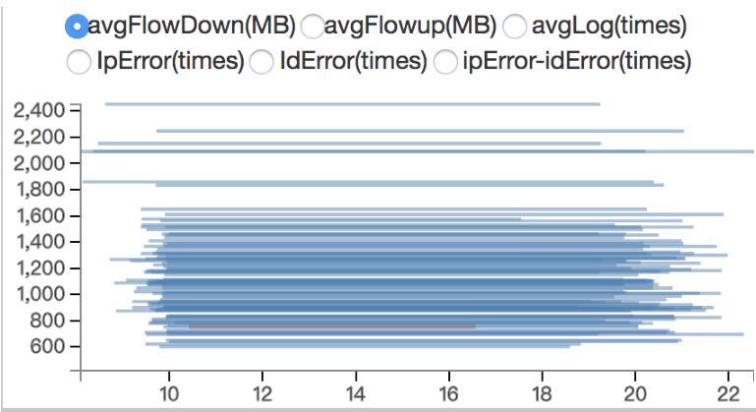
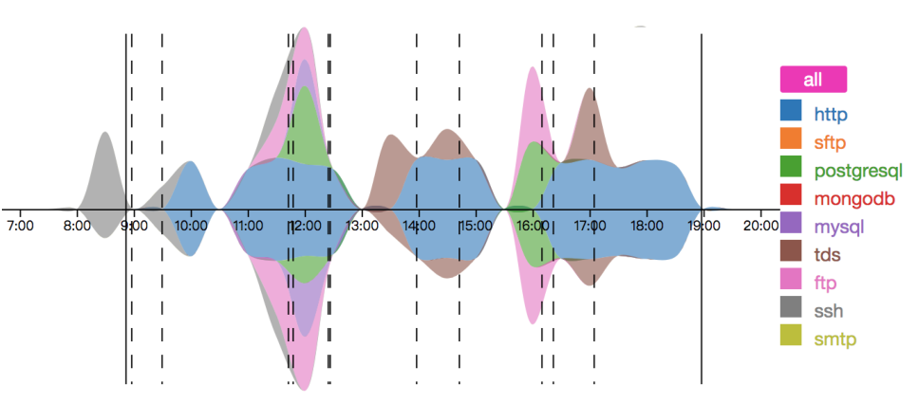
问题2：研发部门工作行为
上班时间多在9~10点，下班时间多在于8点~10点
各种协议都有流量产生
需要访问数据库，登录服务器等，开发主力

Slide 23
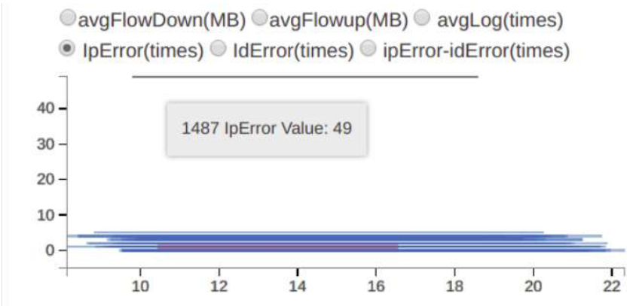
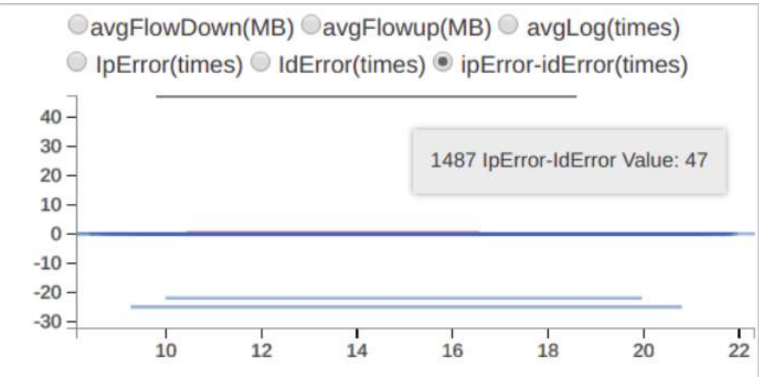
问题3：异常事件1
1487号员工ip地址登录错误次数明显高于他人
1487号员工(ipError-idError)明显高于他人
1487号员工试图入侵其他员工ID

Slide 24
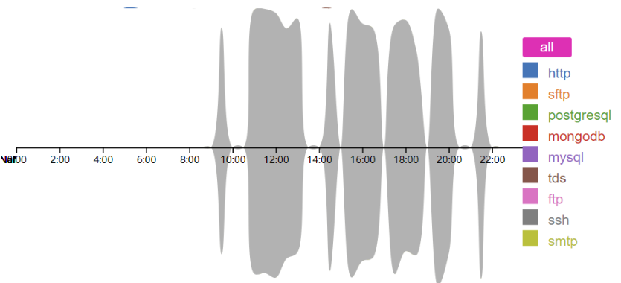
问题3：异常事件2
1487号员工11月4号流量汇总图
1487号员工ip地址1487号员工在11月4号没有签到，没有登录自己的ID
只产生了ssh流量
1487号员工在11月4号通过自己的ip地址使用ssh建立连接视图入侵他人ID

Slide 25
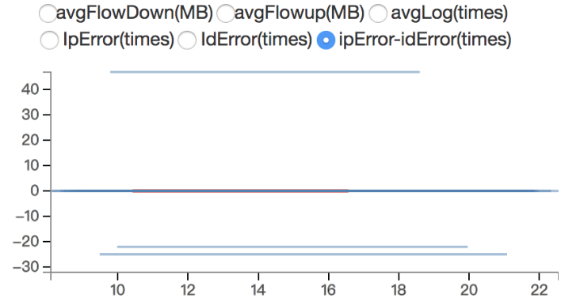
问题3：异常事件3
寻找被1487号员工入侵的ID
统计(ipError-idError)较小的员工ID
1211,1080,1228

Slide 26
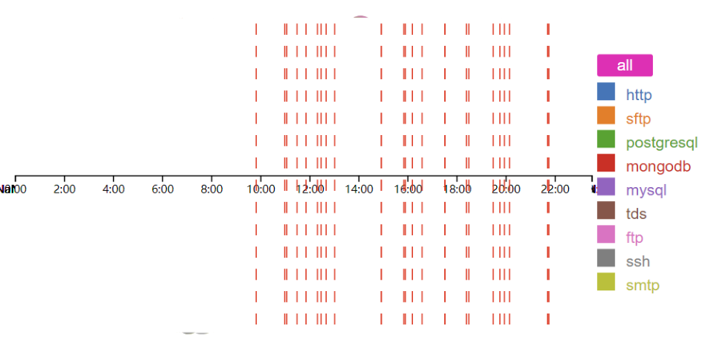
问题3：异常事件3
1211号员工11月4号流量汇总图
该员工ID被多次试图登录并失败
该员工该天未到公司
该员工未产生任何协议流量
1487号员工从10点到22点一直试图通过ssh连接入侵1211员工账号

Slide 27
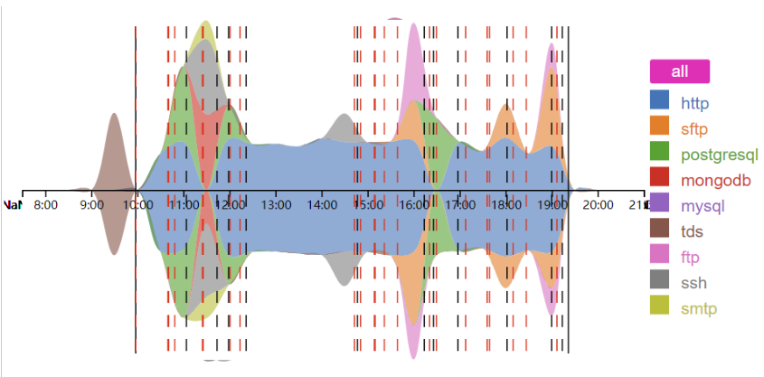
问题3：异常事件4
1080号员工11月3号流量汇总图

Slide 28
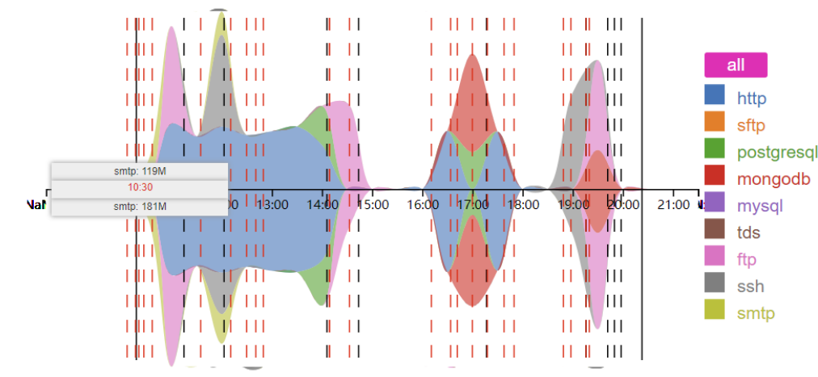
问题3：异常事件5
1228号员工11月6号流量汇总图

Slide 29
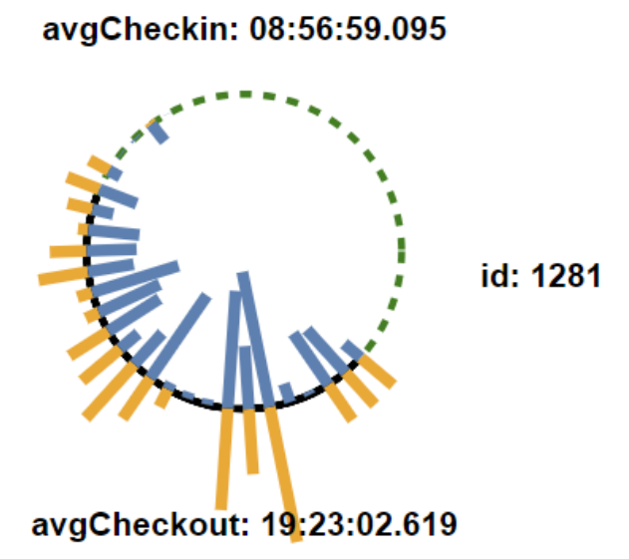
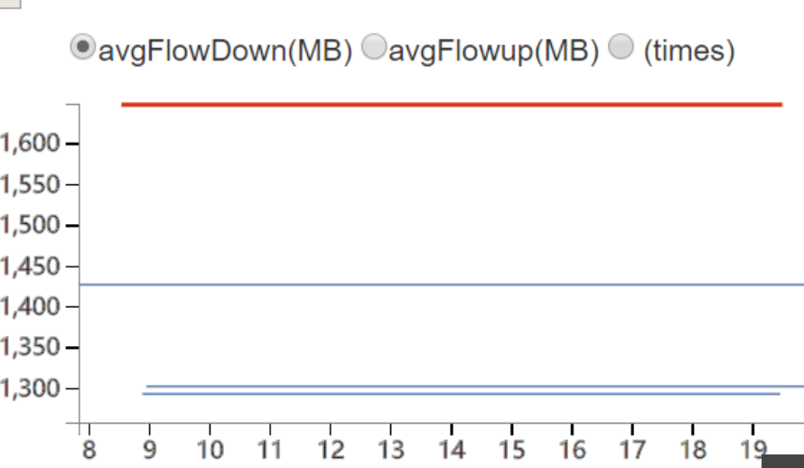
问题3：异常事件6
1281号员工的下行流量明显较多，且落差很大

Slide 30
问题3：事件关联分析
事件1,2中1487号员工，事件3,4,5中1211,1080,1228号员工，事件6中1281号员工都属于研发部门
1211,1080,1228都是隶属于1059号的研发部门领导下的二级领导
1487号员工是1228号员工为二级领导的研发部门小组成员

Slide 31
问题3：数据库定向查询
试图入侵1211,1080,1228员工账号的ip地址为1487号的ip地址
1487号员工成功访问过他的领导1228员工的账号3次
1281号员工和1487号员工同时在11月27日提出辞职
11月27号1376号员工也提出了辞职，他与1211在同一研发小组
1487号员工在网页浏览数据中发现其曾经浏览过招聘广告

Slide 32
问题3：分析和猜想
被1487号试图入侵账号的三个员工都是隶属于1059号领导的二级领导，他们的账号中可能有关于新产品的信息。
1487,1281,1376号员工试图窃取公司新产品信息向外界传递并且在事后辞职。

Slide 33
目录 Contents
1
问题简述
2
设计思想
3
系统展示
4
问题解答
5
归纳总结

Slide 34
结论
搭建了RESTful架构样式的网络系统
成功实现了包含7个视图的可视化系统
系统较为完善，能够合理的回答三个问题，并提出自己的猜想

Slide 35
谢 谢！

